Slide 1
Skeema 3 3.9 Näkö tunnetaan aisteista parhaiten Ydinsisältö

Slide 2
Näkökyky on tärkeä havaintojen muodostamiselle
VÄRIT
helpottavat kohteiden tunnistamista, koska ne vahvistavat kontrastia eli kohteiden erottamista toisistaan
toimivat myös signaaleina, esim. liikennevalot
tuovat esteettistä mielihyvää
virittävät tunteita
LIIKE
vetää huomion puoleensa
auttaa erottamaan kuvion taustasta
ihminen on tarkka havaitsemaan luonnollisia liikkeitä, kuten toisen kävelyä

Slide 3
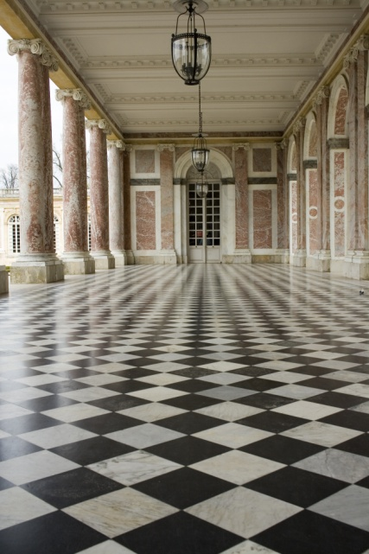
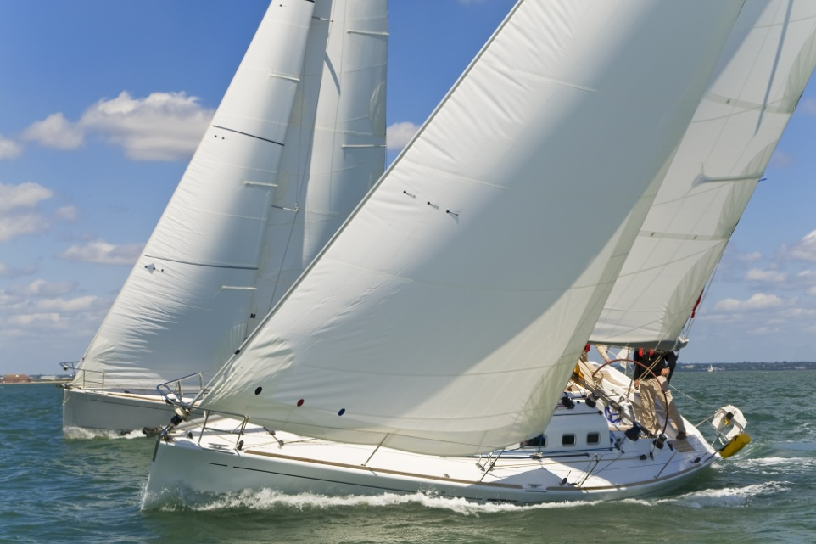
Näkökyky on tärkeä havaintojen muodostamiselle
Etäisyyttä on mahdollista arvioida myös kaksiulotteisilla pinnoilla kuvavihjeiden avulla.

Slide 4
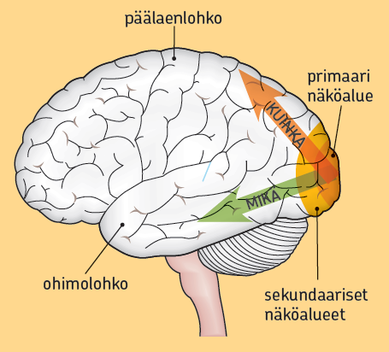
Mikä- ja kuinka-radat
Aivoissa on kaksi päärataa, joita pitkin näkötiedon käsittely etenee.
Radat ovat erikoistuneet tietynlaisen informaation käsittelyyn.

Slide 5
Mikä- ja kuinka-radat
Mikä-radalla (päättyy ohimolohkojen alaosiin) käsitellään kohteiden, kuten ihmisten ja esineiden, tunnistamiseen liittyvää tietoa.
Mikä kohde on?
Kuinka-radalla (päättyy päälaenlohkojen takaosiin) käsitellään kohteiden sijaintia, etäisyyttä ja liikettä koskevaa tietoa.
Kuinka saavutan kohteen? (esim. kuinka osun tennispalloon)

Slide 6
Ratojen vaurioiden seuraukset
Mikä-radan vaurio:
agnosia = vaikeus tunnistaa aiemmin tuttuja kohteita, kuten esineitä
Prosopagnosia eli kasvosokeus = ei erota kasvoja toisista
Kuinka-radan vaurio:
Optinen ataksia= tunnistaa kohteen, mutta ei kykene ohjaamaan kehonsa liikkeitä näkötiedon perusteella
Liikesokeus = vaikeus havaita liikkuvia kohteita ja arvioida niiden nopeutta ja suuntaa

